Slide 1
Народные домашние
Способы лечения больных

Slide 2
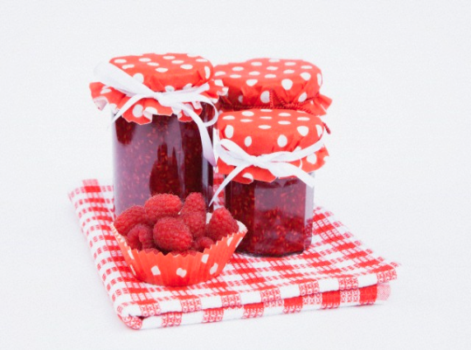
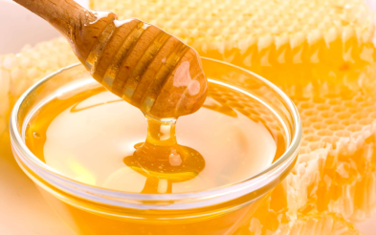
Если вы заболели: лимон, мед или банка с малиновым вареньем (а лучше все это сразу) - это прекрасные противовоспалительные и витаминизирующие средства, помогающие вывести из организма микробы.

Slide 3
Постельный режим - важное правило в лечении простуды в домашних условиях.

Slide 4
Пейте как можно больше воды. Отвары из трав шалфея, ромашки, противопро-студного сбора, липовый цвет.

Slide 5
При насморке - промывайте нос соленой водой.

Slide 6
Старинный народный способ лечения насморка — это парить ноги.
Если не желаете окунать свои ножки в кипяток, поставьте на пятки обыкновенные горчичники и оденьте теплые носки. Через минут 10-15 снимите компресс.

Slide 7
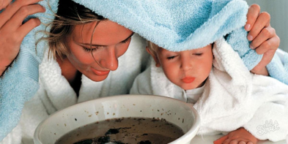
Вы слышали об ингаляциях? Можно сварить картошки и подышать носом над ней, а можно добавить в воду эфирные масла (эвкалипт, к примеру) и дышать этим паром.

Slide 8
При болях в горле - полощите горло отваром трав.

Slide 9
Еще один популярный вариант лечения простуды с помощью народных средств — это использование обыкновенных стеклянных банок. Этот метод известен человечеству уже не одну сотню лет: согласно историческим источникам, его применяли еще в Древнем Китае и Древнем Египте. В нашей стране банки для лечения простуды получили очень широкое распространение.

Slide 10
Баня – ещё один традиционный способ борьбы с простудными заболеваниями. Именно в бане хорошо очищаются легкие и бронхи. Они освобождаются от лишней слизи, и дыхание становится чище, легче.

Slide 11
Будьте здоровы!

